Slide 1
TOÁN
PHÉP CHIA

Slide 2

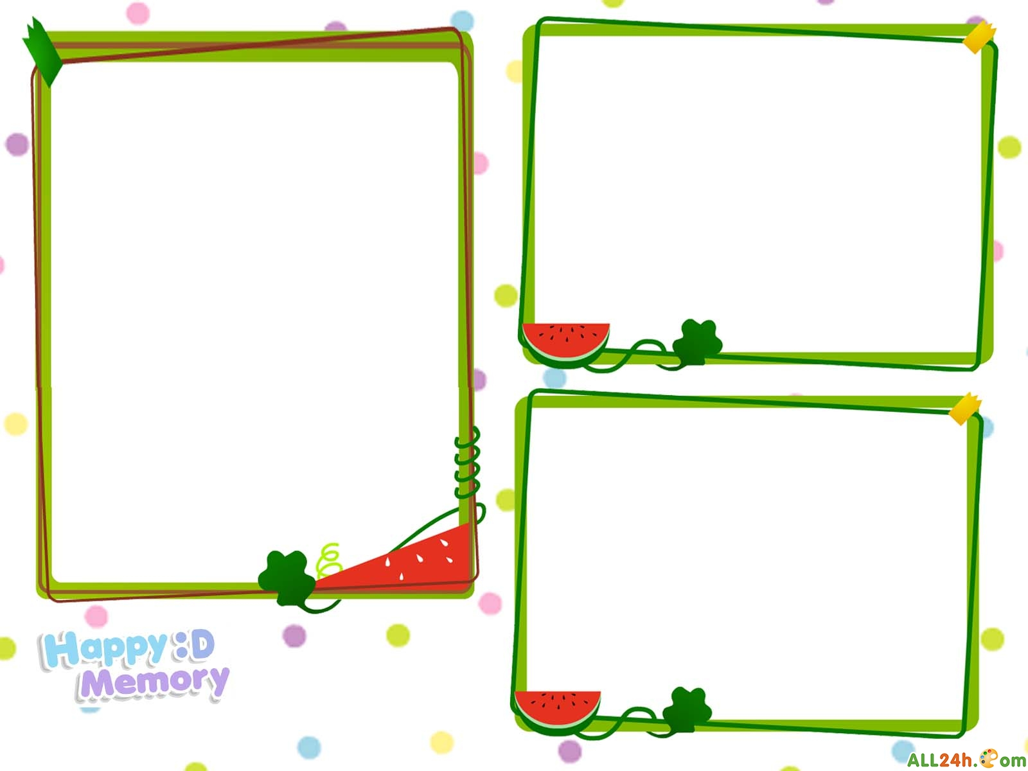
Khởi động:
Hãy tính rồi chọn đáp án đúng ở 2 phép tính sau:
a/ 4,12 + 3,28 x 2
A. 1,068; B. 10,68
C. 14,8; D. 1,48
b/ (4,12 + 3,28) x 2
A. 1,068; B. 10,68
C. 14,8; D. 1,48

Slide 3
a) Trong phép chia hết:
Thương
a : b = c
Số bị chia
Số chia
Chú ý: Không có phép chia cho số 0
a : 1 = a
a : a = 1 (a khác 0)
0 : b = 0 (b khác 0)
b) Trong phép chia có dư:
a : b = c (dư r)
Số bị chia
Số chia
Thương
Số dư
Chú ý: Số dư phải bé hơn số chia

Slide 4
Toán
PHÉP CHIA
1. Tính rồi thử lại (theo mẫu)
Mẫu:
24
5 8 3 2
24
5 8 3 7
1
0
3
2
4
3
1
0
3
2
4
3
0
7
7
0
7
2
0
0
0
5
Thử lại:
Thử lại:
243 X 24 = 5832
243 X 24 + 5 = 5837
a) 8192 : 32 =
15335 : 42 =
b) 75,95 : 3,5 =
97,65 : 21,7 ( thương là số thập phân)
97,65 : 21,7 =

Slide 5
Toán
PHÉP CHIA
a) 8192 : 32
= 256
15335 : 42
= 365
(dư 5)
256 x 32 = 8192
365 x 42 + 5 = 15335
b) 75,95 : 3,5
= 21,7
97,65 : 21,7 = 4,5
21,7 x 3,5 = 75,95
4,5 x 21,7 = 97,65
Chú ý: Phép chia hết : a : b = c ta có: a = c x b (b khác 0)
Phép chia có dư: a : b = c (dư r), ta có: a = c x b + r (0 < r < b)

Slide 6
Toán
PHÉP CHIA
3. Tính nhẩm:
= 950
a. 25: 0,1 48: 0,01 95: 0,1
= 250
= 4800
25 x 10 48x 100 72: 0,01
= 250
= 4800
= 7200
= 64
= 150
b. 11: 0,25 32: 0,5 75: 0,5
= 44
= 44
= 64
= 500
a. 11 x 4 32x 2 125: 0,25

Slide 7
Toán
PHÉP CHIA
4. Tính bằng hai cách:
7
3
4
3
a)
:
+
:
11
5
11
5
7
5
4
5
=
x
+
x
11
3
11
3
55
5
35
20
=
=
+
=
3
33
33
33
7
3
4
3
a)
:
+
:
11
5
11
5
7
4
3
3
5
=
+
:
= 1 :
=
11
11
5
5
3

Slide 8
Toán
PHÉP CHIA
4. Tính bằng hai cách:
b) (6,24 + 1,26) : 0,75
=
7,5
: 0,75
= 10
b) (6,24 + 1,26) : 0,75
6,24 : 0,75
+
1,26 : 0,75
=
=
8,32
+
1,68
= 10

Slide 9

CHÀO CÁC EM !

